Slide 1


Slide 2
Özel Eğitime Gereksinimi Olan Öğrenciler ve
ÖZEL EĞİTİM
İŞİTME YETERSİZLİĞİ OLAN ÖĞRENCİLER

Slide 3
İŞİTME KAYBI TANIMI
ABD’deki IDEA’04 yasasında işitme kaybına sahip çocuklar 2 şekilde tanımlanmaktadır: sağır ve ağır derecede işitme yetersizliği.
Yönetmelikte (2006) işitme yetersizliği olan birey; işitme duyarlılığının kısmen veya tamamen kaybından dolayı konuşmayı edinmede, dili kullanmada ve iletişimde yaşadığı güçlükler nedeniyle özel eğitim ve destek hizmetine ihtiyacı olan birey olarak tanımlanmaktadır.

Slide 4
İŞİTME SÜRECİ
İşitme seslerin neyi içerdiği, kulağımıza hangi şiddette geldiği, kafamızda nasıl bir şablon oluştuğu ile ilgidir.
Nasıl işittiğimizi öğrenmek için öncelikle dış kulak, orta kulak ve iç kulak hakkında bilgi sahibi olmamız gerekir.

Slide 5
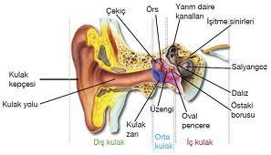
İŞİTME SÜRECİ
Kulak 3 ana bölümden oluşur. Dış kulak, orta kulak ve iç kulak.

Slide 6
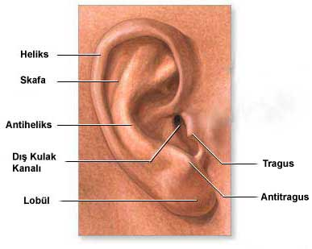
İŞİTME SÜRECİ
Dış Kulak
Dış kulak; kulak kepçesi ve işitme kanalından oluşur.
Kulak kepçesi ses dalgalarını toplar ve işitme kanalına yöneltir.
Basınç değişikliği ile kulak zarı titrer ve orta kulağı aktarılır.

Slide 7
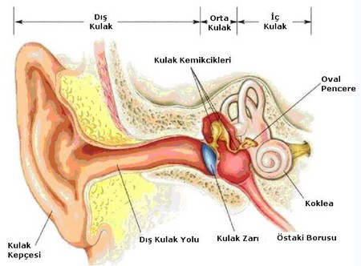
İŞİTME SÜRECİ
Orta Kulak
Orta kulak, esnek bir yapıya sahip olan kulak zarının arkasında kalan hava dolu bir alandır.
Çekiç, örs ve üzengi adlı üç küçük kemiğin arkasında bulunur.
Östaki borusu da buradadır. Kulaktaki hava basıncını dengeler.
Kulak zarındaki titreşim küçük kemiklere taşınır, sesler hava boşluğuna gelir.

Slide 8
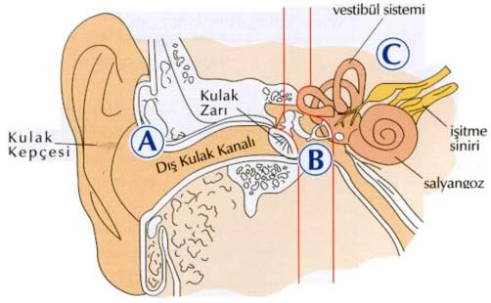
İŞİTME SÜRECİ
İç Kulak
A: Dış Kulak
B: Orta Kulak
C: İç Kulak
İç kulak koklea (salyangoz) ve vestibüler sistem olmak üzere iki bölümden oluşur.
Kulak içindeki akışkan sıvı ses dalgalarıyla koklea içinden sinir hücrelerine doğru iletilir.
Vestibüler sistem, işitsel denge organıdır, dengeden sorumludur.

Slide 9
İŞİTME SÜRECİ
İşitme mekanizmasının dış ve orta kulaktan oluşan oval pencereye kadar bölümü; iletim yolları
İç kulak, koklea ve beyindeki merkeze kadar olan işitme siniri dahil bölümü ise; duyu-sinirsel yollar

Slide 10
İŞİTME KAYBI TİPLERİ
1. İLETİMSEL İŞİTME KAYBI
Dış veya orta kulakta sorun olduğunda sesin iç kulağa iletilmesinin engellenmesi
3. MERKEZİ İŞİTSEL İŞLEV BOZUKLUĞU
Beyindeki işitme merkezinin hasar görmesi
2. DUYUSAL-SİNİRSEL İŞİTME KAYBI
3. KARIŞIK TİP İŞİTME KAYBI
İç kulakta salyangozda veya işitme sinirinde bir sorun nedeniyle seslerin beyne ulaşmaması
Hem iletimsel hem de duyusal-sinirsel işitme kaybı

Slide 11
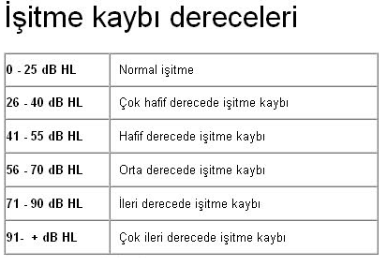
İŞİTME KAYBININ DERECELERİ

Slide 12
YAYGINLIK
İşitme problemi olan insanların yarısından çoğu 65 yalın üzeridir.
Bunların %25’i işitme cihazı kullanmaktadır.
Dünya Sağlık Örgütünün verilerine göre (2003); işitme yetersizliği olan öğrenciler özür gruplarının küçük bir bölümünü oluşturmaktadır.

Slide 13
İŞİTMEZLİK NEDENLERİ
Kalıtımsal nedenler
Doğum öncesi nedenler
Doğum sonrası nedenler
Konuşma sonrası nedenler

Slide 14
İŞİTMEZLİK NEDENLERİ
Kalıtımsal Nedenler
İşitme kaybına yol açan en yaygın neden genetik nedenlerdir.
Kalıtsal işitme kaybı, kalıtsal otosomal resesif gen sonucudur.
Doğuştan veya iç kulakla ilgili olabilir.

Slide 15
İŞİTMEZLİK NEDENLERİ
Doğum Öncesi Nedenler
Kızamıkçık (aşı geliştirilmeden önce)
Toksoplazma
Uçuk virüsü
Frengi
Aşırı büyük hücre virüsü
Sarılık
Kafa boşluğunda kanama
Yukarıda sayılan enfeksiyonlar, virüsler hamilelik döneminde bebeğin işitme kaybına yol açmaktadır.

Slide 16
İŞİTMEZLİK NEDENLERİ
Doğum Sonrası Nedenler
Bebekken geçirilen bakteriyel menenjit; merkezi sinir sistemini etkileyerek işitme kaybına yol açar.
Küçük çocuklarda orta kulak hastalığı, akut orta kulak iltihabı; kulak zarının arkasına mukozanın birikmesiyle duymada sıkıntılar yaşanır.
Kronik, tedavi edilmeyen orta kulak iltihabı ileride akademik öğrenmeyi etkileyebilir.

Slide 17
İŞİTMEZLİK NEDENLERİ
Konuşma Sonrası Nedenler
Kafatasına alınan bir darbe, salyangozda bir travmaya neden olabilir.
Havai fişek, ateşli silah, aşırı gürültülü ortamda bulunma sonucu duyusal-sinirsel işitme kaybı oluşabilir.
Genç erkeklerin gürültüye bağlı işitme kaybından daha çok etkilendiği görülmüştür.
Çünkü erkekler, kadınlardan daha çok gürültülü aktivitelerin içinde bulunmaktadırlar.
Bebekler bile gürültüye bağlı geri dönüşü olmayan işitme kaybı yaşayabilirler.

Slide 18
İŞİTME YETERSİZLİĞİ OLAN ÖĞRENCİLERİN ÖZELLİKLERİ
Konuşma ve Dil Özellikleri
Ağır derecede işitme kaybıyla doğan çocuklarda dil gelişimi gecikir.
Bu durum, alınan görsel ve işitsek girdi miktarı ile işitme kaybı derecesine bağlı olarak çeşitlenir.
Bir çok konuşma seslerini duymayabilirler. Konuşma geriliği ile birlikte eklemleme problemleri de görülür.

Slide 19
İŞİTME YETERSİZLİĞİ OLAN ÖĞRENCİLERİN ÖZELLİKLERİ
Akademik Başarı
İşitme kaybı olan öğrencilerin akademik başarıları, aileye, öğretmene, çevreye ve kendi kişisel özelliklerine göre değişir.
Bir çoğunda okuma ve yazma alanlarında özel eğitime ihtiyaç vardır.
Ağır derecede işitme kaybı olan öğrenciler akademik olarak hala en az uygun hizmet gören grubun içindedirler.

Slide 20
İŞİTME YETERSİZLİĞİ OLAN ÖĞRENCİLERİN ÖZELLİKLERİ
Sosyal ve Duygusal Gelişim
Konuşma dili kazanma güçlüğünden dolayı iletişim engelleri, bireydeki sağırlık önyargısı ile birleşir.
1. Aile-çocuk etkileşimi, 2. akran ve öğretmen tutumları, 3. sosyal olmanın farkındalığı ve 4. kendini soyutlama (yalnızlık hissi)
Öğrencinin sosyal ve duygusal gelişimini etkileyen dört önemli faktördür.

Slide 21
İŞİTME YETERSİZLİĞİ OLAN ÇOCUKLARIN DEĞERLENDİRİLMESİ
Erken Tanılama
İşitme kaybının erken tanılanması, çocuğun dil ve iletişim becerilerinde erken müdahale sonucu düzeltmeler sağlanabilir.
Erken teşhis ve erken cihaz takılmasıyla çevredeki her şeyi öğrenmeleri açısından daha avantajlı konuma geçerler.
6 aylıktan önce erken müdahale ileri yıllardaki okuma-yazma becerilerinin daha iyi olması sağlar.
Erken teşhis konan bebekler, geç teşhis konanlardan 1-2 yıl daha ileridedir.
Erken müdahale dil, algılama ve sosyal becerilerde inanılmaz farklılık yaratır.

Slide 22

İŞİTME YETERSİZLİĞİ OLAN ÇOCUKLARIN DEĞERLENDİRİLMESİ
İşitmenin Değerlendirilmesi
İşitme kaybını ölçme için odyometre kullanılır.
İşitme yeteneğinin en basit testi Saf-Ton Odyometredir.
Saf-Ton Odyometre
İlk işitme testi genellikle saf-ton odyometre ile yapılır.
Bir kişinin test edilirken, odyometre tarafından kulaklık aracılığıyla bir ton gönderilir ve bu sesleri işittiğini kişi belli eder.
Test sonuçları odyogram üzerinde işaretlenir.

Slide 23
İŞİTME YETERSİZLİĞİ OLAN ÇOCUKLARIN DEĞERLENDİRİLMESİ
Kemik İletim Testi
Dış ve orta kulak atlanarak test eden kişi tarafından kafatası kemiğine titreşim verilmesi ile doğrudan iç kulağa sinyaller sunulan testtir.
Duyusal-sinirsel işitme kaybını belirlemeye yarar.

Slide 24
İŞİTME YETERSİZLİĞİ OLAN ÇOCUKLARIN DEĞERLENDİRİLMESİ
Diğer İşitme Testleri
Oyun Odyometrisi
Konuşma Odyometrisi
Immittance Odyometri
Uyandırılmış Tepki Odyometrisi
Oto Akustik Emisyon Testi

Slide 25
İŞİTME YETERSİZLİĞİ OLAN ÇOCUKLARIN DEĞERLENDİRİLMESİ
Eğitsel Değerlendirme
İşitme kaybı belirlendikten sonra öğrencinin diğer gelişim alanlarındaki öğrenmesini etkileyen durumlar saptanmaktadır.
Öğrencinin zeka, başarı, iletişim ve dil değerlendirmesi öğrencinin işitmesini kullanmasını ve herhangi bir alandaki eğitsel gereksinimlerini karşılamasını sağlamak üzere planlanmalıdır.

Slide 26

İŞİTME YETERSİZLİĞİ OLAN ÇOCUKLARIN DEĞERLENDİRİLMESİ
Dil ve İletişimin Değerlendirilmesi
Bu değerlendirmeyi yaparken 3 alanda bilgi toplanır:
İfade edici ve alıcı dil becerileri
Sözdizimsel veya gramer becerileri
Sözel olmayan dil yeterliliği
Bu alanlara göre öğrenci değerlendirilir.

Slide 27
İŞİTME YETERSİZLİĞİ OLAN ÇOCUKLARIN DEĞERLENDİRİLMESİ
Zekanın Değerlendirilmesi
Bu öğrencilerin zihinsel kapasiteleri işitme yetersizliği olmayan kişilerle aynı yaygınlığa sahiptir.
Sözel madde içeren IQ testi bu öğrenciler için uygun değildir.
Alternatif olarak sözel olmayan zeka testleri kullanılmalıdır.

Slide 28
İŞİTME YETERSİZLİĞİ OLAN ÇOCUKLARIN DEĞERLENDİRİLMESİ
Başarının Değerlendirilmesi
Stanford Başarı Testi
Bir pasajdaki boşlukların doldurulması
Sözlü okuma testleri
Hikaye anlatma
Yazma becerisi
Bu yöntemler kullanılarak işitme yetersizliği olan öğrencilerin başarıları değerlendirilebilir.

Slide 29
İŞİTME YETERSİZLİĞİ OLAN ÖĞRENCİLERİN EĞİTİMİ
Ortamsal Düzenlemeler
İşitme yetersizliği olan öğrenciler için beş temel eğitsel yerleştirme seçeneği bulunmaktadır:
Genel eğitim sınıfına tam zamanlı yerleştirme
Genel eğitim sınıfına yarı zamanlı yerleştirme ve özel eğitim sınıfına yarı zamanlı yerleştirme
Genel eğitim okulunda özel eğitim sınıfına yerleştirme
Ayrı gündüzlü özel eğitim okuluna yerleştirme
Ayrı yatılı özel eğitim okuluna yerleştirme

Slide 30
İŞİTME YETERSİZLİĞİ OLAN ÖĞRENCİLERİN EĞİTİMİ
En Az Kısıtlayıcı Ortam
İşitme yetersizliği olan öğrenciler için en az kısıtlayıcı ortama karar vermek üzere cevaplanacak sorular:
Öğrencinin işitme kaybı derecesi ne kadardır?
Öğrenci konuşabiliyor mu?
Bölgesel olarak uygun eğitim servisleri var mı?
Gerekli destek hizmetler var mı?
Bu soruların cevaplarına göre işitme yetersizliği olan bireyler için en az kısıtlayıcı ortam çeşitlenmektedir.

Slide 31
İŞİTME YETERSİZLİĞİ OLAN ÖĞRENCİLERİN EĞİTİMİ
İletişim Yöntemleri
İki dil/kültür
Tüm ve eş zamanlı iletişim
İşaret dili ve iletişim
Sözel iletişim

Slide 32

İŞİTME YETERSİZLİĞİ OLAN ÖĞRENCİLERİN EĞİTİMİ
1. Sözel İletişim Yöntemi
Bu yaklaşım dili güzel kullanmayı öğretir ve çocukları konuşmaya karşı cesaretlendirir.
Bu yöntem iki öğretim formatını içerir:
İşitsel sözel format, erken teşhis ve işitme cihazıyla seslerin yükseltimi
Sözel/işitsel format, sözel dili geliştirmek için işitme cihazının kullanılmamasını vurgular.

Slide 33
İŞİTME YETERSİZLİĞİ OLAN ÖĞRENCİLERİN EĞİTİMİ
2. İşaret Dili ile İletişim Yöntemi
İşaret dili, harflerden daha çok hem sözcükleri hem de kavramları ifade etmek için mimik, beden ve ellerin bileşimi kullanır.
Parmak hecelemesi; alfabedeki harflerin elle sunumunda kullanılır.
Amerikan işaret dili (ASL); Kuzey Amerika’da işitme yetersizliği olan yetişkinler arasında kullanılan dildir.
İngiliz işaret dili; İngiliz dilinin görsel sunumuna göre dizayn edilmiş dildir.

Slide 34
İŞİTME YETERSİZLİĞİ OLAN ÖĞRENCİLERİN EĞİTİMİ
3. Tüm ve Eş Zamanlı İletişim Yöntemi
Sözel iletişim ve işaret dili bileşimi olan bu yöntem tüm iletişim yaklaşımı olarak adlandırılmaktadır.
Bu yaklaşım kalıcı işitme için destek sağlama, konuşma ve işaret dilinin her ikisini kullanarak eş zamanlı iletişimin içerir.
Sözel İletişim
İşaret Dili
Tüm ve Eş Zamanlı İletişim

Slide 35
İŞİTME YETERSİZLİĞİ OLAN ÖĞRENCİLERİN EĞİTİMİ
4. İki Dil/İki Kültür Yöntemi
Bu yöntem işitme yetersizliği olan öğrencilerin hem işitemeyen, hem de işiten ebeveynlerini ilgilendiren iletişim yöntemidir.
Öğrencilerin işiten ebeveynlerinin kültürünü ve işitemeyen ebeveynlerin kültürünün her ikisini de işaret dili ve anadil olarak 2 dilde de geliştirmeyi amaçlar.
İşaret dilini ilk, yazma ve konuşma dilini ikinci dil olarak öğrenen çocukların işitme yetersizliği olmayan akranlarının başarılarına yaklaştıkları görülmektedir.

Slide 36
İLETİŞİM KURMAYA YARDIMCI TEKNOLOJİK ARAÇLAR
Yardımcı dinleme cihazları
Konuşmayı-metne çeviren cihazlar
Uyarı cihazları
Telekomünikasyon cihazları

Slide 37
İLETİŞİM KURMAYA YARDIMCI TEKNOLOJİK ARAÇLAR
Yardımcı Dinleme Cihazları
İşitme cihazları, koklea implant ve FM telsiz sistemi yardımcı dinleme cihazlarıdır.
Dört çeşit işitme cihazı vardır:
Kulak arkası
Kulak içi
Kanal içi
Tamamen kanalda (Smith, 2007).

Slide 38
İLETİŞİM KURMAYA YARDIMCI TEKNOLOJİK ARAÇLAR
Telekomünikasyon Cihazları
Altyazılar (TV görüntülerinde yer alan altyazılar)
Metin telefon (Telefon görüşmesini yazılı sağlayan araç)
Telekomünikasyon aktarma servisi (Metin mesajlarını ses mesajlarına çeviren yönlendirme merkezi)
Ses taşıyıcı (hem sesi hem metni aktarabilen telefon)
Kişisel veri yardımları (e-mail, network, yazılı mesaj gönderme)

Slide 39
İLETİŞİM KURMAYA YARDIMCI TEKNOLOJİK ARAÇLAR
Konuşmayı-Metne Çeviren Cihazlar
Anında altyazı
C Print; bilgisayarda kullanılır. Konuşmayı dinler ve yazıya döker.
Otomatik konuşma tanıma; bilgisayarın otomatik olarak %3-4 den az hatayla dakikada 160 kelime hızında metni çevirmesini sağlar.

Slide 40
ETKİLİ ÖĞRETİMSEL STRATEJİLERİ KULLANMA
Erken Çocukluk Dönemi Öğrencileri
Erken müdahale; erken çocukluk hizmetleri bebekte işitme kaybı tanılanır tanılanmaz hemen başlar. Erken müdahalenin amaçları:
Ailelerin işitme kaybını anlamalarına yardım etmek, ailelerin kendilerine güvenlerine artırmak
İşitme yetersizliği olan bir bebeğe iletişim kurmasına, işitme kalıntısını kullanmasına yardım etmek
Tamamen aile üyelerinin sorumluluğunda olan bebeğe yardım etmek

Slide 41
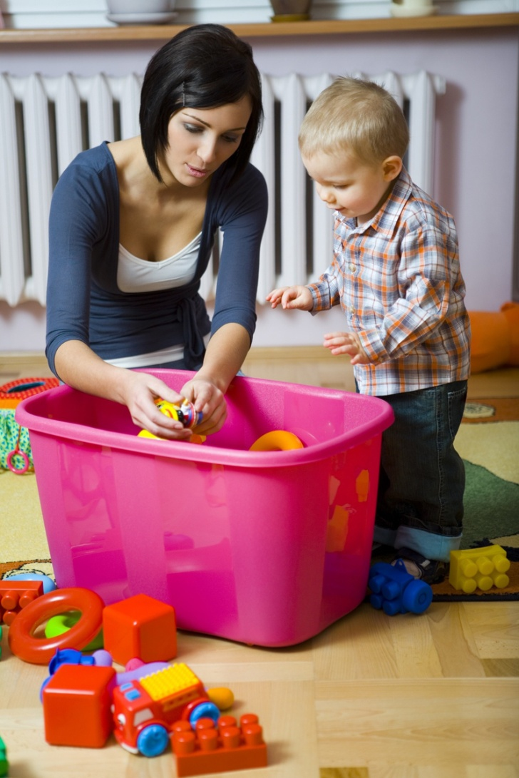
ETKİLİ ÖĞRETİMSEL STRATEJİLERİ KULLANMA
Erken Çocukluk Dönemi Öğrencileri
Çocuğun zengin dil ortamına erken girişi çok önemlidir.
Nesnelere karşı dikkatini toplama ve sürdürme, yorum yapma ve sınıflandırma ve olayları açıklama çocuğun erken dil, sosyal ve bilişsel gelişiminin önemli bileşenleridir.

Slide 42
ETKİLİ ÖĞRETİMSEL STRATEJİLERİ KULLANMA
İlköğretim Öğrencileri
Gerçek deneyimler kullanın.
İşitme yetersizliği olan kişilerden rol modelleri sağlayın.
İşitme yetersizliği hakkında öğretim yapın.
Sözcük bilgisi gelişimini bütünleştirin.
Kendini ifade etmesi için fırsatlar yaratın.

Slide 43
ETKİLİ ÖĞRETİMSEL STRATEJİLERİ KULLANMA
Orta Öğretim ve Geçiş Öğrencileri
GEÇİŞ PLANLAMA
Öğrencilerin ilgi ve yeteneklerini belirleyin ve onlara uygun işyerleri araştırın, finans kaynakları ayarlayın.
ORTAÖĞRETİM SONRASI EĞİTİM
Danışman, rehber eğitimci gibi kişiler öğrencilere gerekli eğitim ve desteği sağlarlar.

Slide 44
ETKİLİ ÖĞRETİMSEL STRATEJİLERİ KULLANMA
Sınıf Ortamının Düzenlenmesi
Öğrenme planı ve zamanı ayarlayın.
Anlaşılır, açık bir plan geliştirin.
Aile katılımını sağlayın.
Eğitim modeline bağlı kalın, inanın.
Destek hizmetleri sağlayın.
Kaynaştırma sınıflarında öğrenciye doğrudan öğretim yapın.

Slide 45
İŞİTME YETERSİZLİĞİ OLAN ÖĞRENCİLER İÇİN TAVSİYE EDİLEN EĞİTSEL UYGULAMALAR
Deneysel Öğrenme Aşamaları
Sözcük ve Kavram Gelişimi
Görsel Öğretim Stratejileri
Diğer Yardımlar

Slide 46
İŞİTME YETERSİZLİĞİ OLAN ÖĞRENCİLER İÇİN TAVSİYE EDİLEN EĞİTSEL UYGULAMALAR
SOYUT
Öğretimlerde bol miktarda görseller kullanın.
Sözcük bilgisi içeren etkinlikler düzenleyin.
Taklit etme çalışın.
Öğrenme aşamalarını soyuttan somuta desenleyin.
Kartlar, grafikler, haritalar
Fotoğraflar
Modeller, objeler
Somut materyaller
Doğrudan deneyimler
SOMUT

